Slide 1
ПОЯСНЕНИЯ И РЕКОМЕНДАЦИИ К ШАБЛОНУ,
НЕ ЗАБЫТЬ УДАЛИТЬ
Все примеры в шаблоне выполнены простым черным шрифтом, их будет необходимо заменить на свои данные.
Все комментарии в шаблоне выполнены наклонным зеленым шрифтом, их будет необходимо удалить.
Рекомендуется по возможности сохранить количество слайдов, добавляя дополнительные слайды только в случае необходимости.
Обязательно оставляйте шрифт читаемым, не меньше 16pt.
Не меняйте цветовые и шрифтовые решения презентации, чтобы презентации данного направления были выполнены в едином стиле.
Будьте аккуратны: неряшливые слайды вызывают подозрение, что команда не только к слайдам, но и к самой работе подошла без энтузиазма и должного старания.
Оптимальное число строк на слайде — от 6 до 11. Перегруженность и мелкий шрифт тяжелы для восприятия. Низкая загруженность оставляет впечатление, что выступление поверхностно и плохо подготовлено.
Цвета, которые мы используем в презентации – этот, этот, этот и их оттенки.

Slide 2



Программа для измерительной машины
Руководитель:
Неклюдова Наталья
Состав команды:
Филатов Андрей
Ижевск, 2023

Slide 3


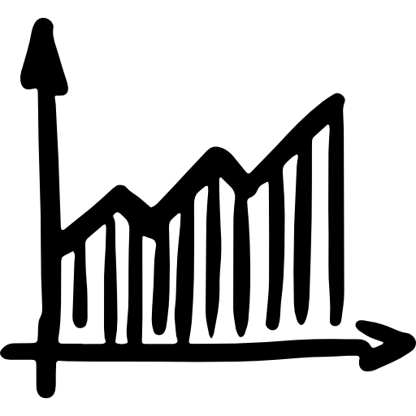

[Аналитика проекта]
ПРОБЛЕМА
Определение границы детали, нахождение её размеров
На заводах требуются машины для измерения деталей, которые очень дорого обходятся в покупке и обслуживании
АКТУАЛЬНОСТЬ
СУЩЕСТВУЮЩИЕ
РЕШЕНИЯ
Сказать это сделать кому-нибудь другому
Не найдено
ПРОРЫВНОЕ
РЕШЕНИЕ
Дать задание другим
[Краткое название]
НАПРАВЛЕНИЕ НЕЙРО
[Аналитика проекта]

Slide 4
[Описание проекта]
Цель проекта | Создать программу для измерительной машины
Список задач | Создание нескольких способов определения детали и её контуров Автоматическое определение размера детали
Методы
Программное обеспечение | Python 3.5 с оболочкой iPyNotebook библиотека openCV библиотека matplotlib для визуализации данных
[Краткое название]
НАПРАВЛЕНИЕ НЕЙРО
[Описание проекта]

Slide 5
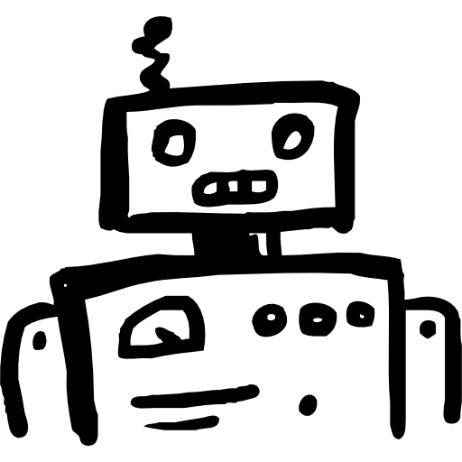
[Рабочая концепция]
Определение контуров детали производятся командами библиотеки cv2 Canny, inRange и findContours,
Определение размеров детали ещё не сделано, но предполагается по пикселям или ещё как-нибудь
[Краткое название]
НАПРАВЛЕНИЕ НЕЙРО
[Рабочая концепция]

Slide 6

[Описание методов]
Описание использованных методов, например KNN
Описание
Описание
Описание
Описание
[Краткое название]
НАПРАВЛЕНИЕ НЕЙРО
[Описание методов]

Slide 7
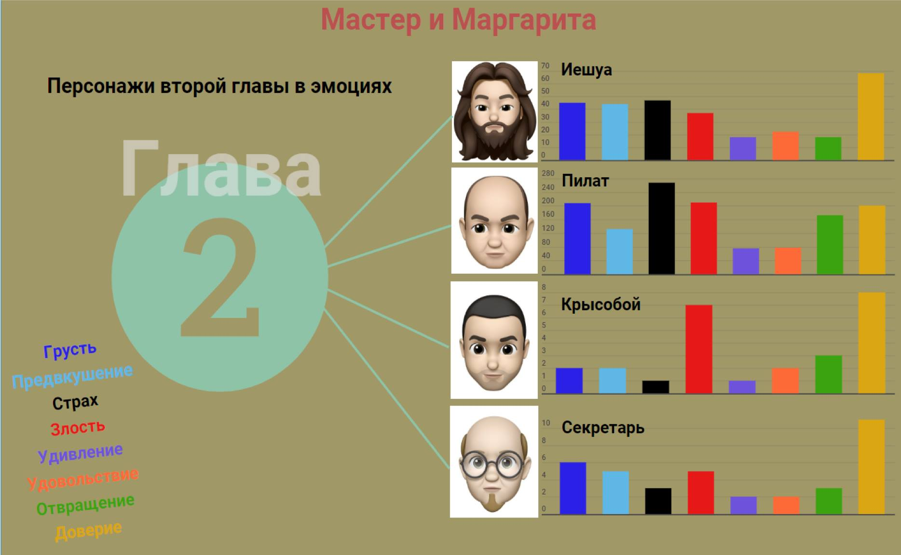

[Результаты работы]
Графики, карты и
другие визуализации,
полученные в ходе проекта
Примеры ошибок, полученных при работе алгоритма
#Будет немного попозже, ещё надо поработать
[Краткое название]
НАПРАВЛЕНИЕ НЕЙРО
[Результаты работы]

Slide 8

[Аналитика результатов]
Выводы по проекту
Перспективы развития
Алгоритм ошибается в случая плохого освещения или фона, цвет которого отличается от зелёного. Алгоритм хорошо работает в случаях хорошего освещения детали на зелёном фоне.
В остальном всё работает хорошо
Производство
Наша программа может использоваться на производствах для замены более дорогих аналогов подобных машин
[Краткое название]
НАПРАВЛЕНИЕ НЕЙРО
[Аналитика результатов]

Slide 9
[Команда]
(название или номер(-а) группы)
Место для фото
Место для фото
Неклюдова Наталья,
руководитель,
ivanova@mail.ru
Филатов Андрей,
Разработчик, тестировщик,
arava003@yandex.ru
[Краткое название]
НАПРАВЛЕНИЕ НЕЙРО
[Команда]

Slide 10
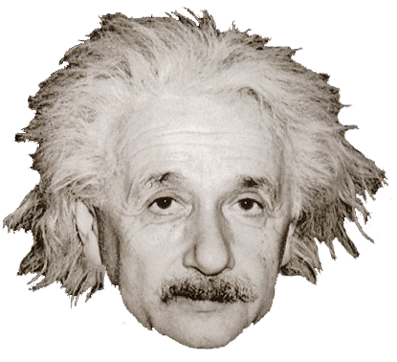
[Вопросы]
Здесь можно написать цитату, высказывание или утверждение
Автор Цитаты
[Краткое название]
НАПРАВЛЕНИЕ НЕЙРО
[Вопросы]

Slide 11
РЕКОМЕНДАЦИИ К ДОКЛАДУ, НЕ ЗАБЫТЬ УДАЛИТЬ
Обязательно составьте план выступления. В нем должны быть отражены важные идеи выступления. Репетируя доклад, держите план перед глазами.
Мышление Вашего слушателя устроено так, что он способен одновременно удерживать в голове 3-4 идеи. Используйте это для составления плана. Оптимально - три пункта, в каждом - три подпункта.
Во время репетиции несколько раз запишите свой голос и затем прослушайте. Это поможет избежать ошибки в речи, кроме того, Вы увидите проблемные места и сможете их исправить.
Поставьте в соответствие каждому подпункту приблизительное время, которое он занимает в докладе. Это поможет отрегулировать время выступления.
Если Вы чувствуете себя неуверенно, боитесь или стесняетесь выступать, запишите и выучите свою речь наизусть. Это не значит, что Вы будете выступать четко по написанному, но в момент волнения вызубренные строки сами «всплывут» в нужный момент, если Вы собьетесь. Запись выступления на 7 минут занимает примерно полторы страницы текста (формат А4, шрифт 12pt).
Никогда не читайте слайд дословно. Лучше всего, если на слайде будет написана подробная информация, а словами будет рассказываться их содержательный смысл. Формулировки на слайде должны быть короткими, максимум — две строки на фразу. Чтение длинной фразы отвлекает от речи. Короткая фраза легче запоминается.
Допустимо переключение два слайда в минуту, но не быстрее. Слушатели должны успеть воспринять информацию и со слайда, и на слух.
Не повторяйте одну и ту же мысль, пусть даже другими словами — время дорого. Над каждой фразой надо критически подумать: поймут ли её слушатели, достаточно ли у них специальных знаний, чтобы её понять? Непонятные фразы следует безжалостно изымать из презентации.
КУРС

